Slide 1
Притча о грязном белье
Уроки нравственности в 6 классе
Кутергина С.П., учитель русского языка и литературы
КОГОБУ ШИ ОВЗ №1 г.Нолинска
2023

Slide 2
Одна семейная пара переехала жить в новую квартиру.
Утром, едва проснувшись, жена выглянула в окно и увидела соседку, которая развешивала на просушку выстиранное бельё.
- Посмотри, какое грязное у неё бельё, - сказала она своему мужу.
Но муж читал газету и не обратил на это никакого внимания.
- Наверное, у неё плохое мыло, или она совсем не умеет стирать. Надо бы её поучить.
И так всякий раз, когда соседка развешивала бельё, жена удивлялась тому, какое оно грязное.

Slide 3
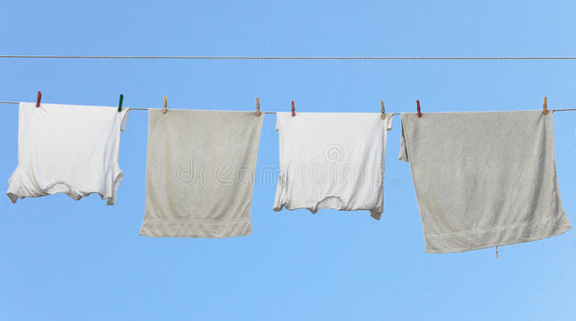

Slide 4
В одно прекрасное утро, посмотрев в окно, она вскрикнула:
- О! Сегодня бельё чистое! Наверное, научилась стирать!
- Да нет, - сказал муж, - просто я сегодня встал пораньше и вымыл окно.
Так и в нашей жизни! Всё зависит от окна, через которое мы смотрим на происходящее.
И прежде чем наводить критику на других, необходимо убедиться, что наши сердца и намерения чисты.

Slide 5
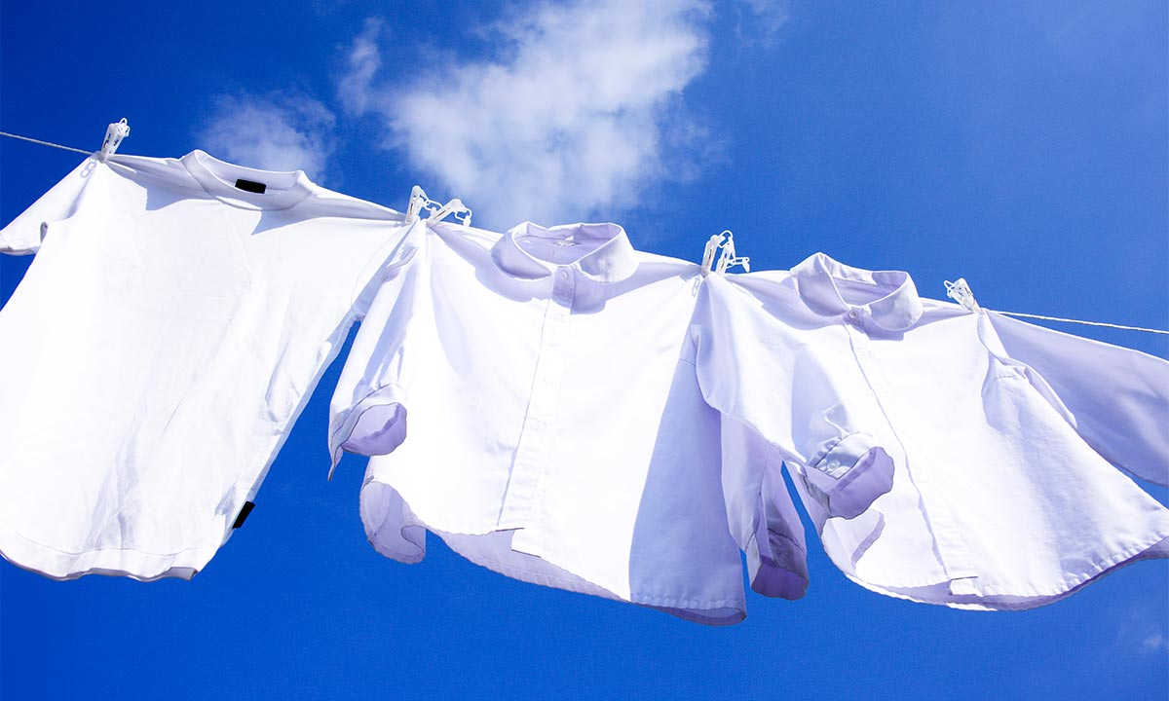

Slide 6
Обсудим прочитанное
Почему жена высмеивала соседку?
Чему она хотела «поучить» соседку?
Нуждалась ли соседка в поучении?
Кто оказался неправ? Почему?
Чему учит притча?

Slide 7
Сделаем выводы
Найдите в притче слова, подтверждающие, что подобные случаи происходят в жизни.
Найдите в тексте притчи вывод и зачитайте его.
О Чём никогда нельзя забывать при общении с людьми?
Чему же учит эта притча?

Slide 8
Обдумайте, поймите и запомните!
Пусть ваши мысли и поступки, ваши души и сердца будут чисты!
Как вы понимаете эти слова?

Slide 9
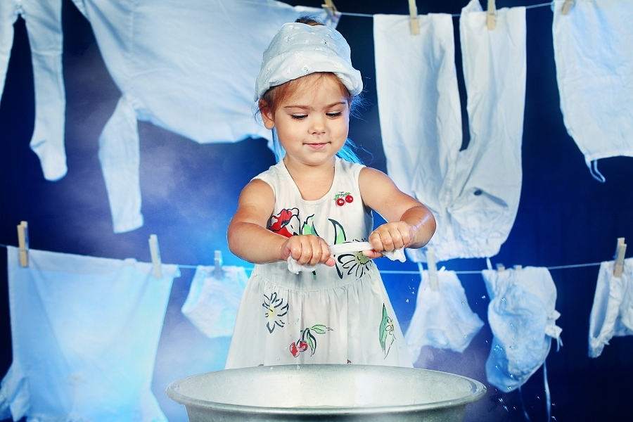

Slide 10
